Slide 1
Мастерим из глины
Урок технологии в начальной школе
Учитель: Чачина Л. В.

Slide 2
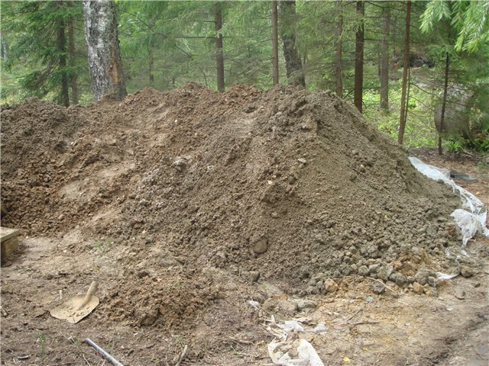
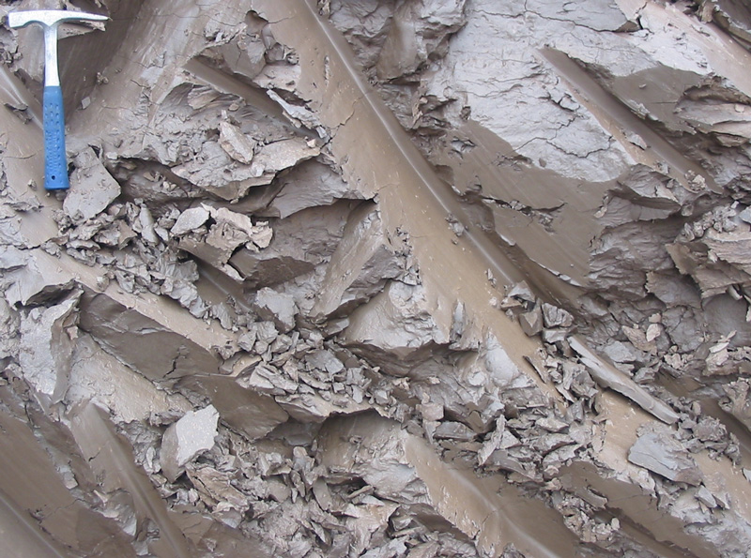
Глина в природе
Гора из глины
Глина

Slide 3
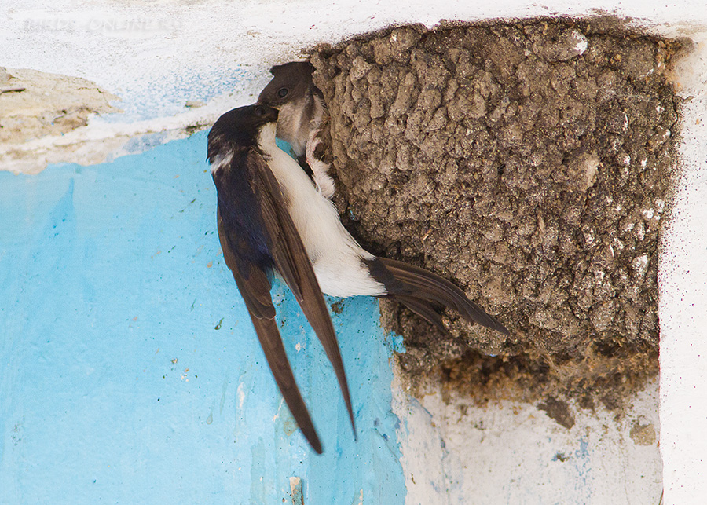
«Пчёлка лепит из воска, а ласточка из глины»
Гнездо из глины
Глина у ласточек – основной строительный материал. Размягчая глину жидкостью, выделяемой специальными железами, ласточка, как заправский гончар, комочек за комочком лепит глубокую чашу. Высыхая, она становится настолько прочной, что случись ей ненароком упасть, - не разобьётся.

Slide 4
Окраска глины
Серая, голубая, жёлтая, белая, красная, бурая.

Slide 5
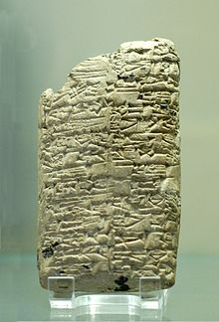
Применение глины
Глина появилась на земле много тысяч лет назад

Slide 6
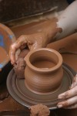
Гончарное производство

Slide 7
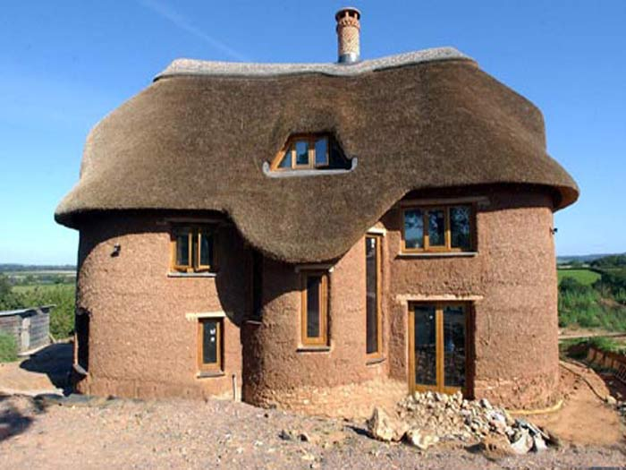
Техническая керамика
Строительство

Slide 8
Медицина. Косметология.

Slide 9
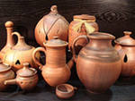
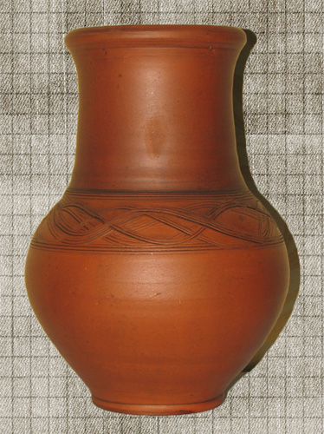
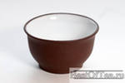
Посуда

Slide 10
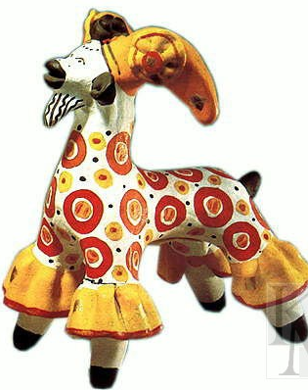
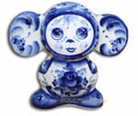
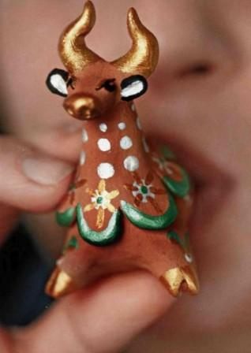
Народное творчество
Гжель
Дымковская игрушка
Свистулька

Slide 11
Начинаем мастерить
Памятка:
1) внимательно рассмотреть эскиз,
2) кусочек нужного размера размять в руках,
3) выполнить заготовку,
4) глиняные детали соединять друг с другом ,
5) дать высохнуть,
6) можно прокалить в горячей духовке (при помощи родителей),
7) прокрасить белой гуашью,
8) раскрасить,
9)составить композицию, декорировать.

Slide 12
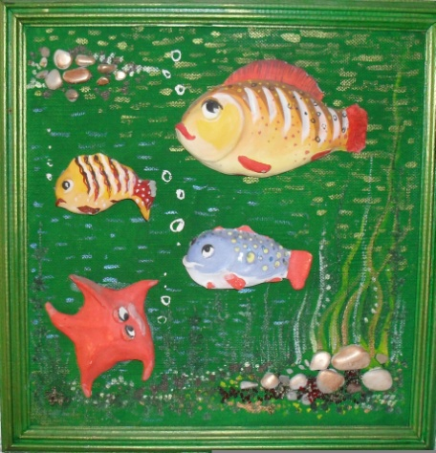
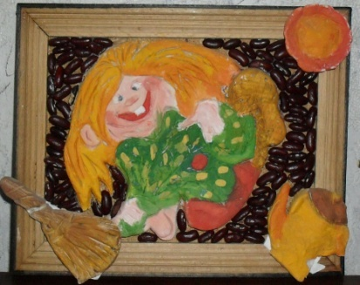
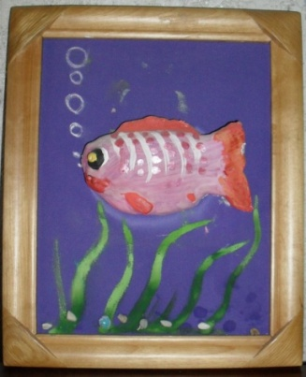
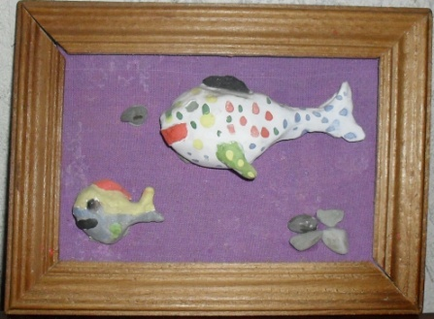
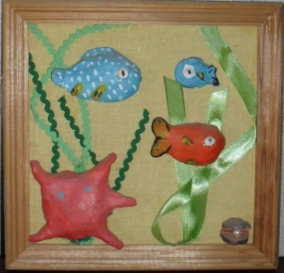
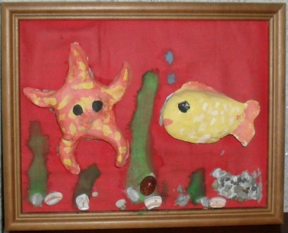
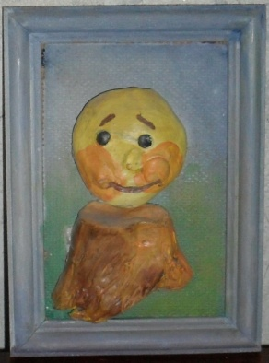
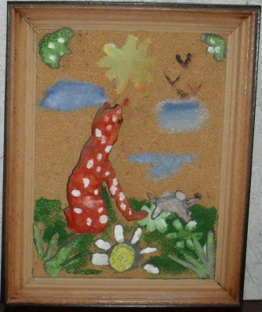
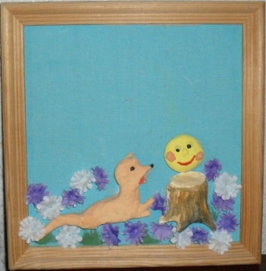
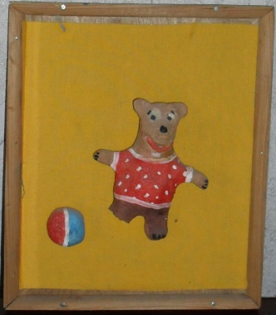
Получилось!

